Slide 1




Slide 2


Slide 3
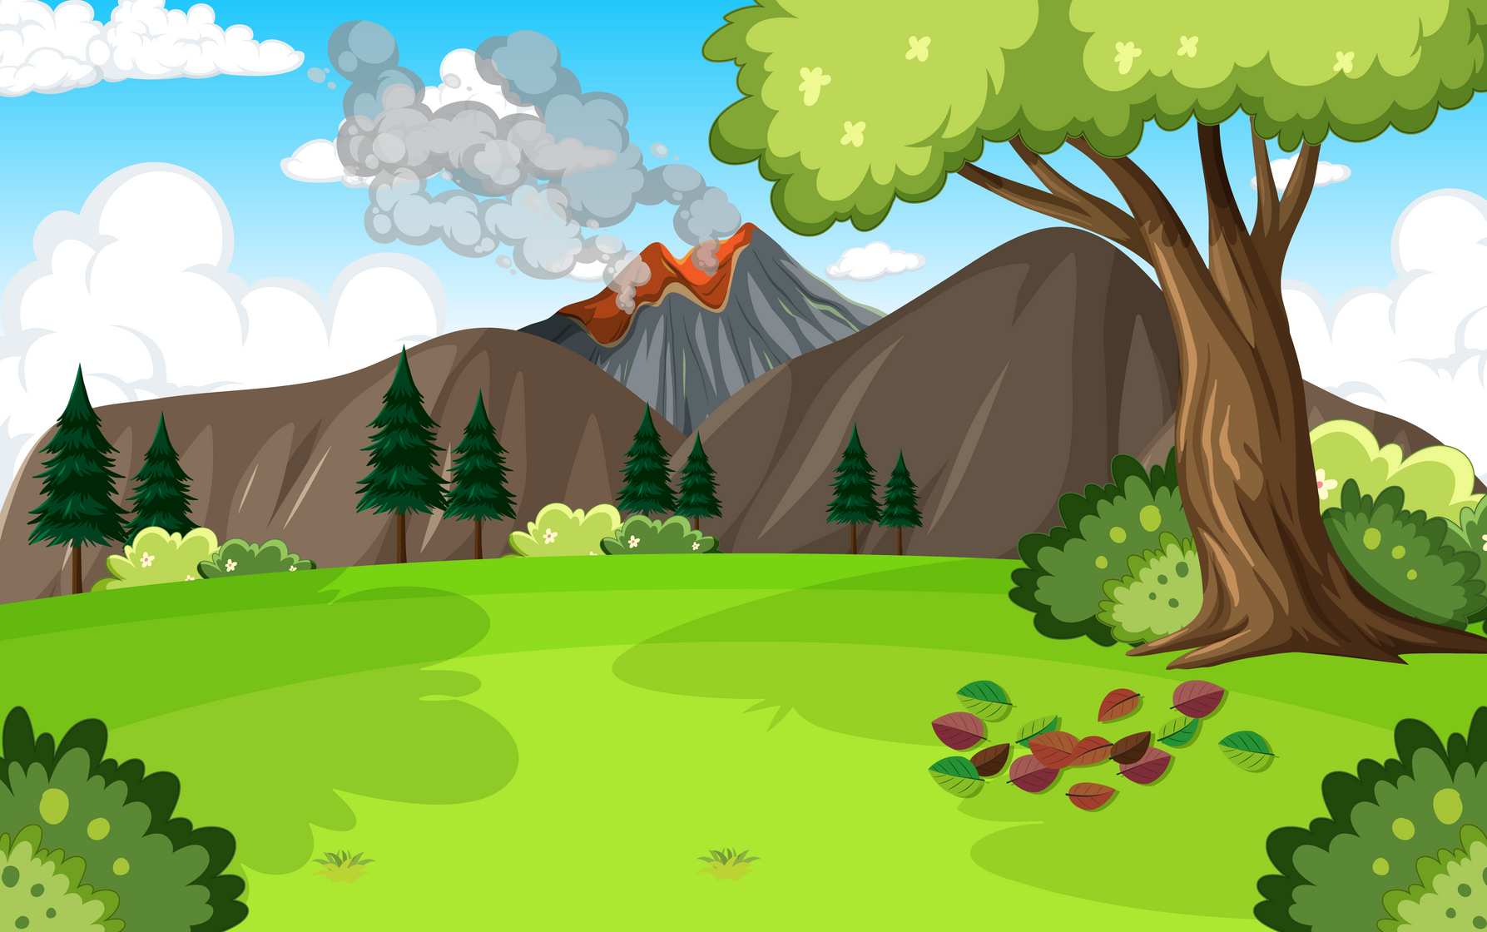


Nêu những điều em thấy trong video vừa xem

Slide 4

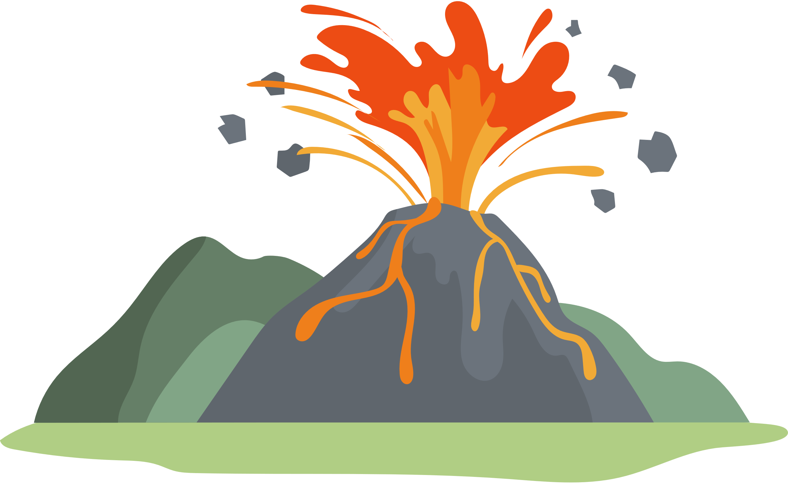


Slide 5



Đọc đúng từ ngữ, câu, đoạn và toàn bộ văn bản Những ngọn núi nóng rẫy. Biết nhấn giọng ở những từ ngữ mang nội dung quan trọng của bài
Nhận biết được các thông tin về núi lửa.
Hiểu được sự hình thành của núi lửa.
Hiểu điều tác giả muốn nói qua văn bản: núi lửa là một hiện tượng tự nhiên vô cùng độc đáo và thú vị

Slide 6


Slide 7


Giọng đọc diễn cảm, chậm rãi; nhấn giọng ở những từ ngữ miêu tả đặc điểm của núi lửa,...

